Slide 1
COLEGIO PABLO GARRIDO VARGAS
“Formando líderes sin distinción”
Razones para leer

Slide 2
Fundamentación
Inculcar el hábito de la lectura no sólo por conocimiento sino por incentivar la entretención del niño a este tipo de actividades que fortalezcan la capacidad de pensar, memorizar, culturizarse y aprender de una forma diferente creando espacios de esparcimientos que intencionalmente establece una relación a futuro con los libros.

Slide 3
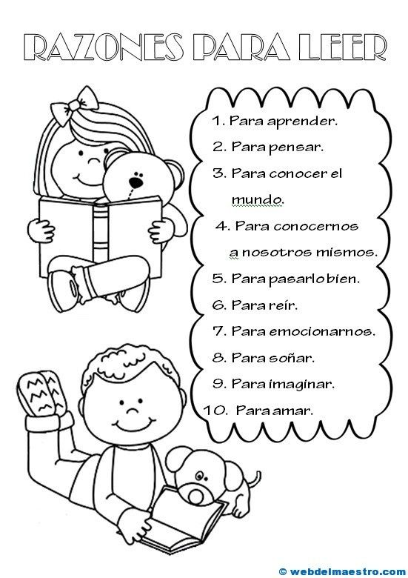

Slide 4
Actividad
Te invito a escuchar el siguiente cuento haz click en el link, luego realiza la actividad que esta en la siguiente diapositiva llamada reporte de lectura.
Los tres cerditos
https://www.youtube.com/watch?v=ViRUaVU9Fzc&feature=youtu.be

Slide 5
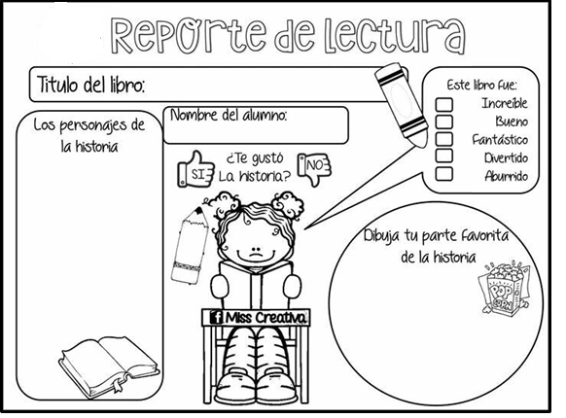

Slide 6
Te invitamos a compartir tu reporte de lectura, puedes enviarle la foto de tu actividad a tu profesora jefe o también enviarlo a nuestro correo BiblioCRA: cra-pablogarrido@Hotmail.com
¡Pronto estaremos con una nueva actividad de lectura!

